Slide 1
Probabilistyczna analiza ryzyka przyszłość ochrony przeciwpożarowej
Warszawa, Luty 2023
dr hab. inż. Adam Krasuski, prof.ucz.

Slide 2
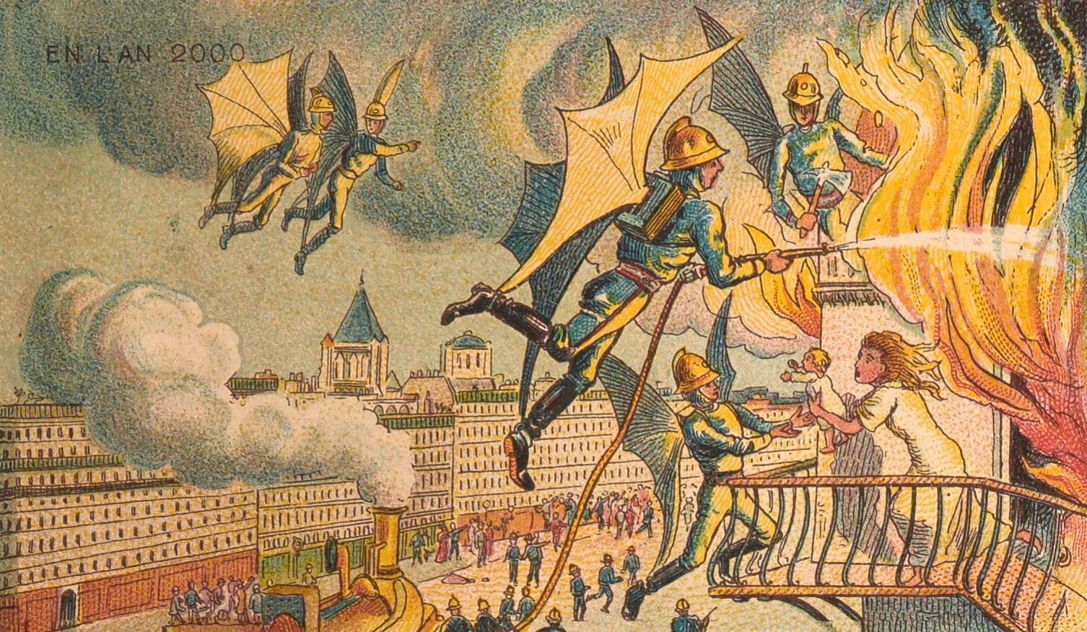
Przyszłość straży pożarnej

Slide 3
Przyszłość straży pożarnej

Slide 4
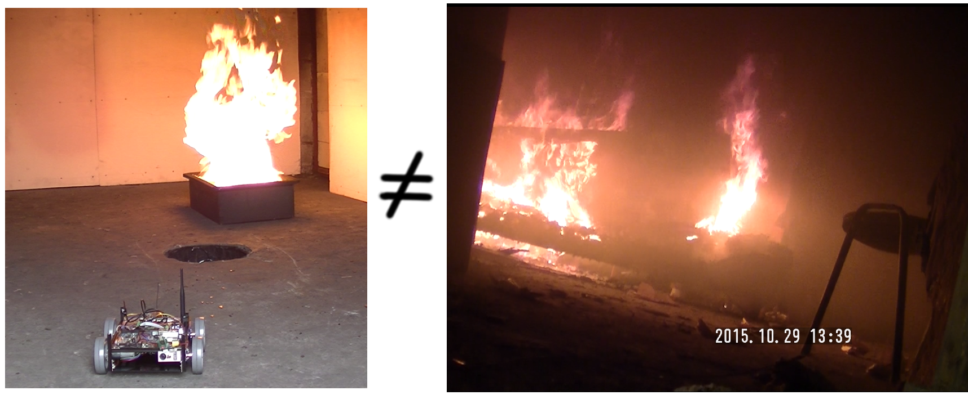
Przyszłość ochrony przeciwpożarowej

Slide 5
Przyszłość ochrony przeciwpożarowej

Slide 6
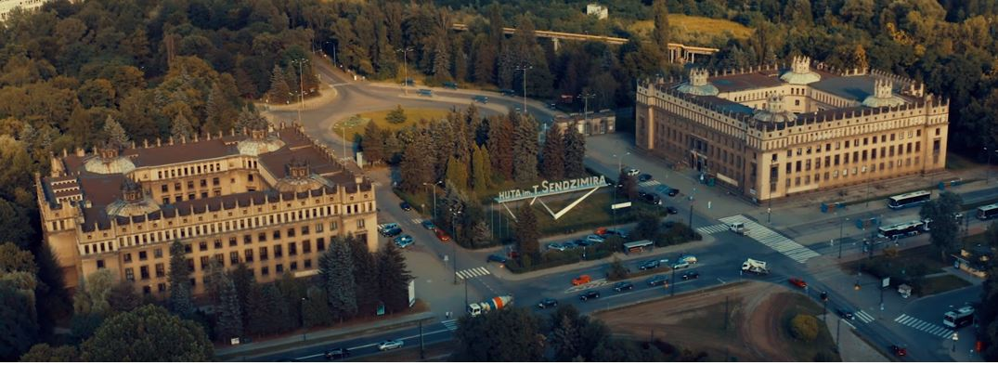
Przykładowy problem

Slide 7
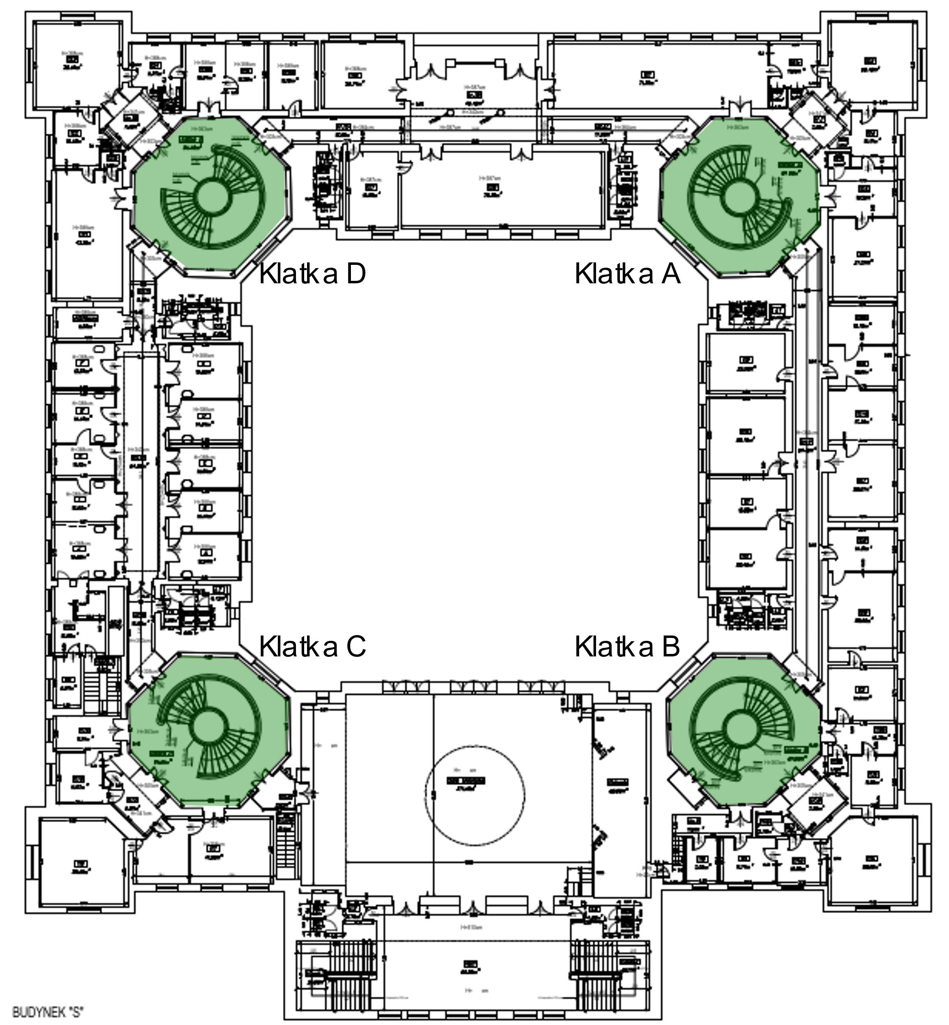
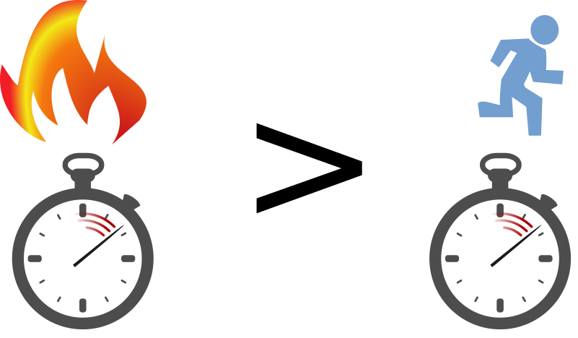
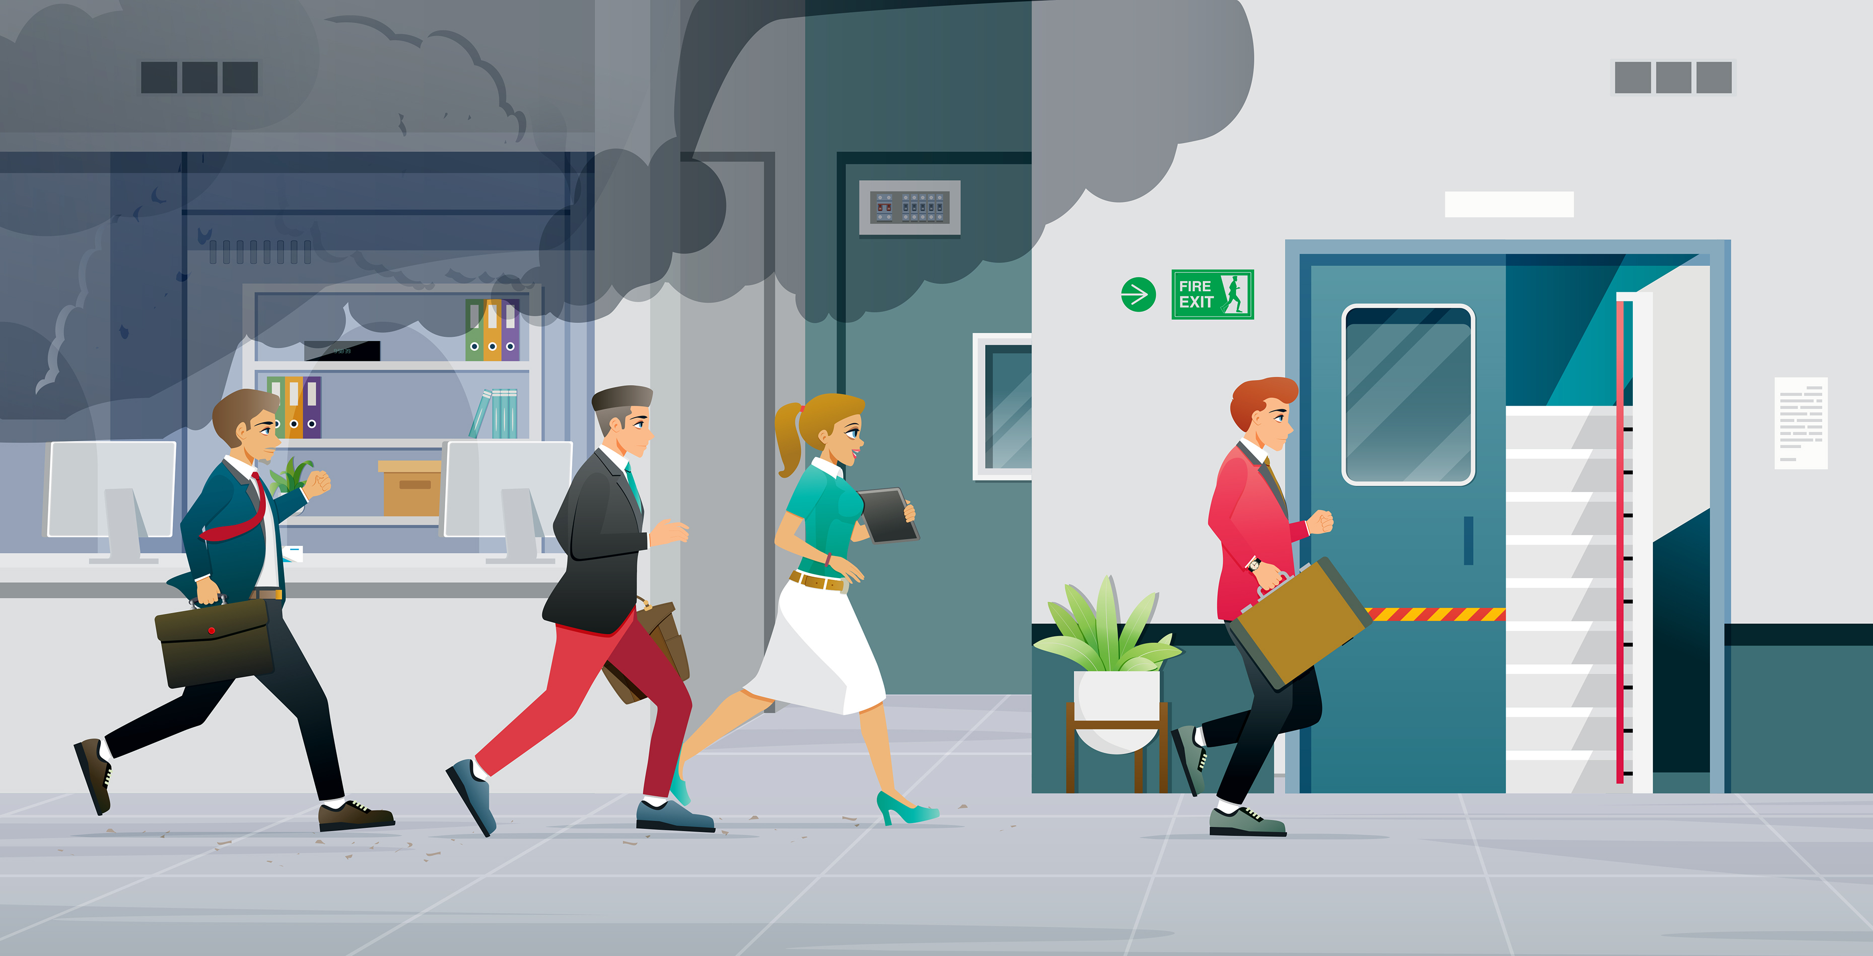
Analiza deterministyczna
$$t_{DCBE} > t_{WCBE}$$

Slide 8
Analiza deterministyczna
Z jakim scenariuszem mamy do czynienia?
Najbardziej niekorzystnym?
Najbardziej prawdopodobnym?
Najbardziej niekorzystnym z właściwym prawdopodobieństwem?
Najbardziej prawdopodobnym z niekorzystnych?
Optymalnym?

Slide 9
Analiza deterministyczna
Z jakim konsekwencjami mamy do czynienia?
Brak kontaktu z dymem?
Brak kontaktu z substancjami toksycznymi?
Brak ograniczenia widoczności?
Wyważonym z odpowiednim marginesem bezpieczeństwa?

Slide 10
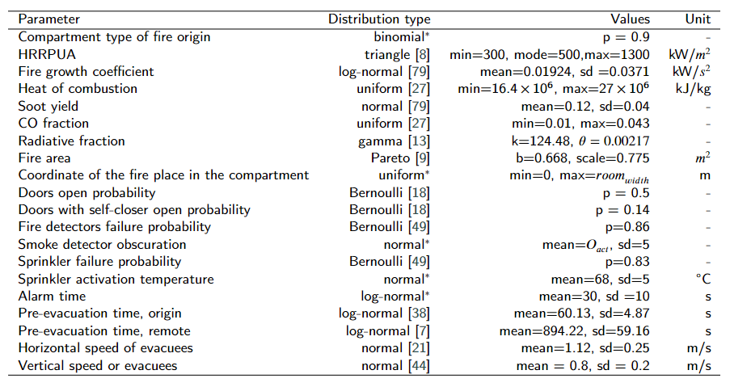
Analiza probabilistyczna
Scenariusz pożarowy

Slide 11
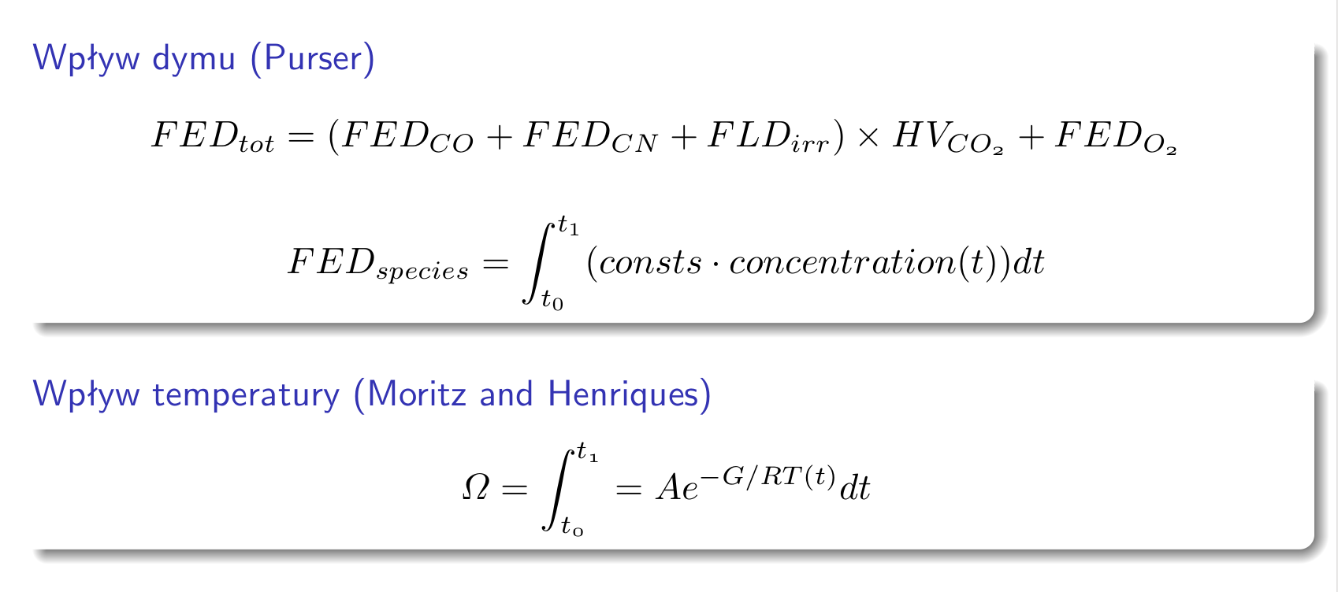
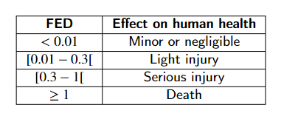
Analiza probabilistyczna
Konsekwencje
Rauch
Wärme

Slide 12
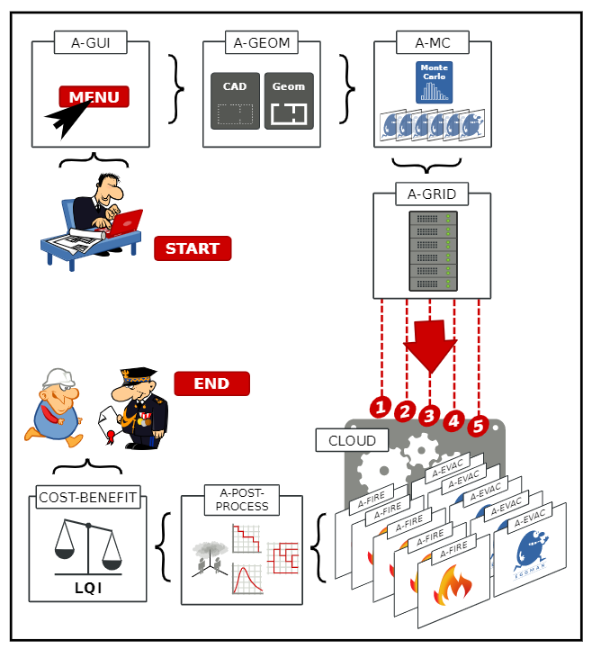
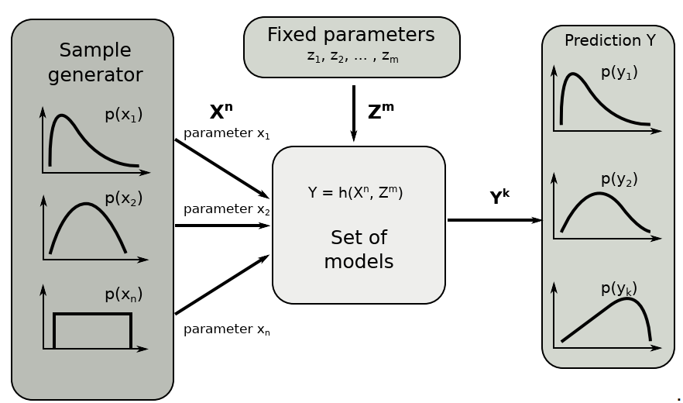
Analiza probabilistyczna
Oprogramowanie Aamks

Slide 13
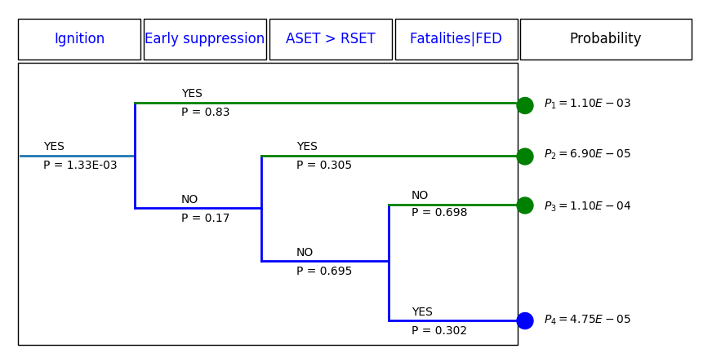
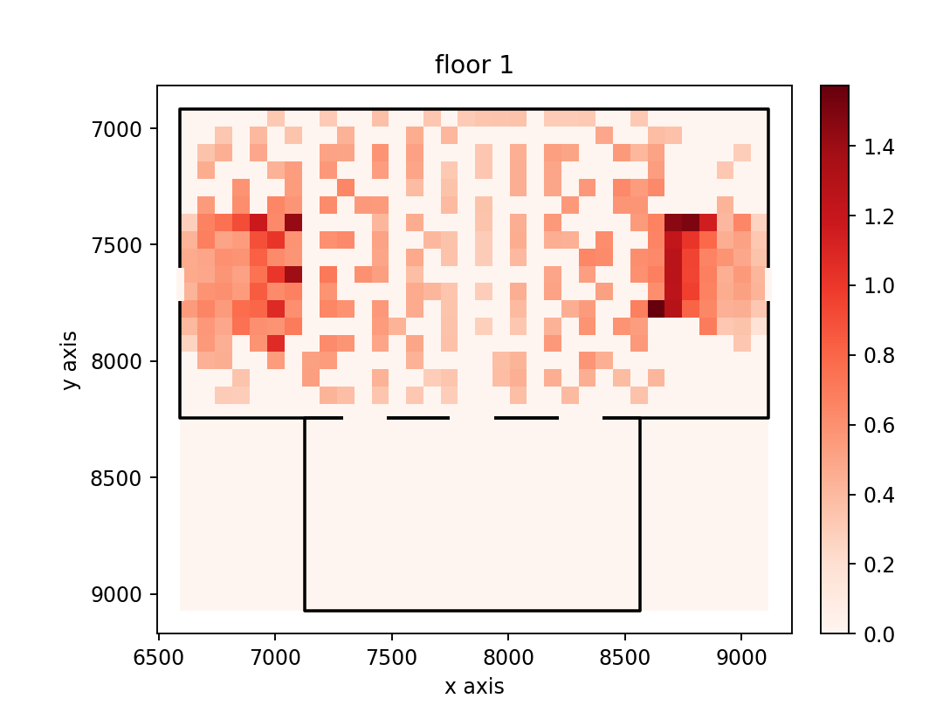
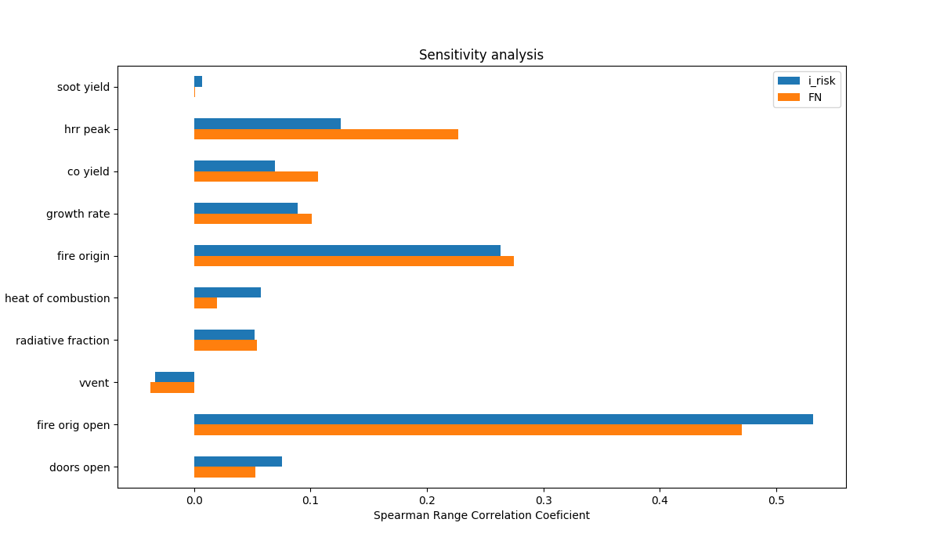
Analiza probabilistyczna
Aamks - wyniki

Slide 14
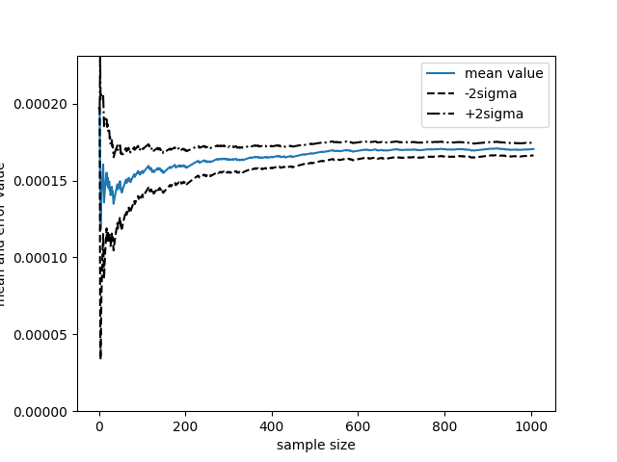
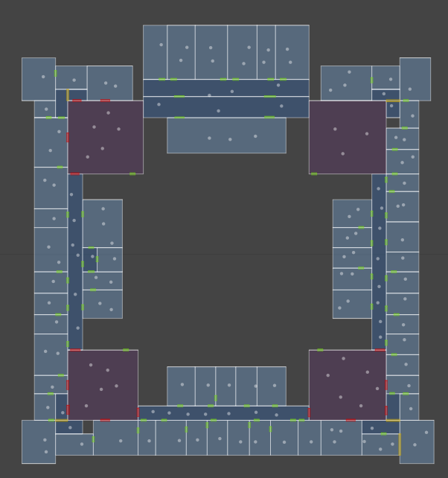
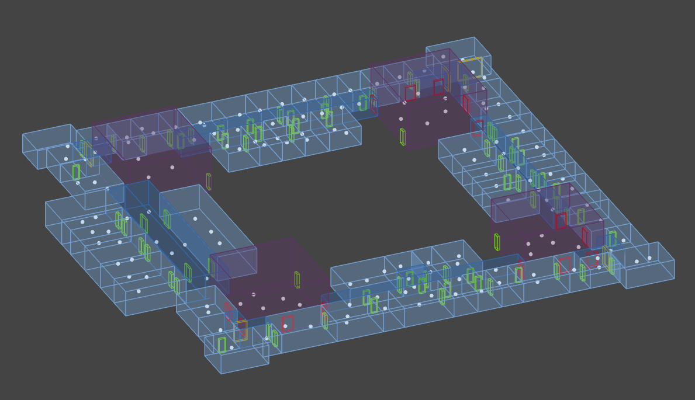
Obliczenia dla przykładowego budynku

Slide 15
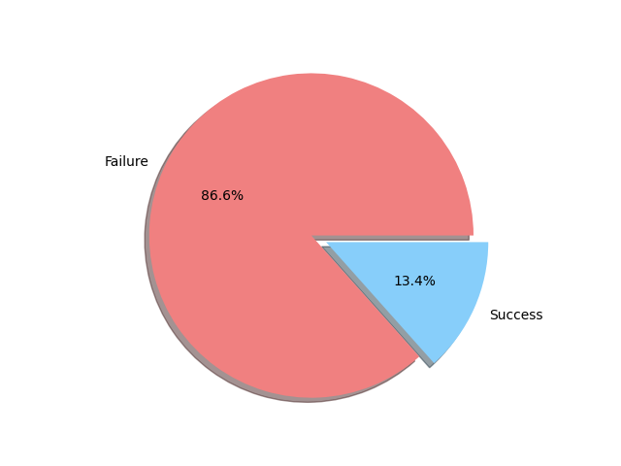
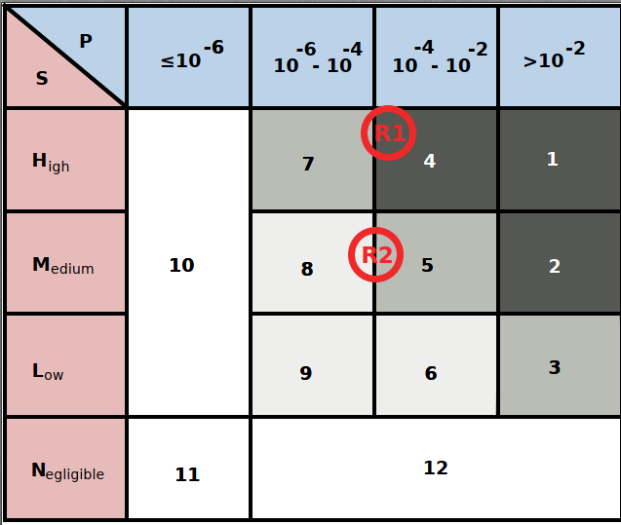
Wyniki symulacji - Ryzyko
Wysokie
Średnie
Niskie
Pomijalne

Slide 16
Wyniki symulacji - animacje

Slide 17
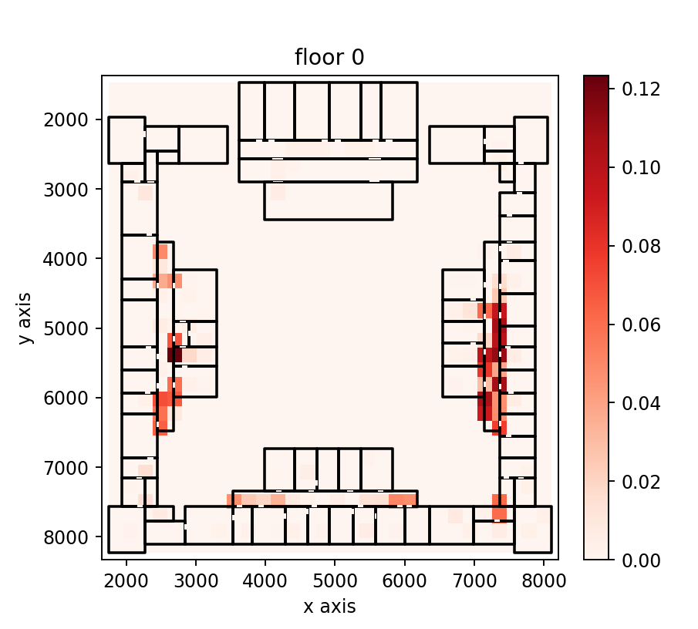
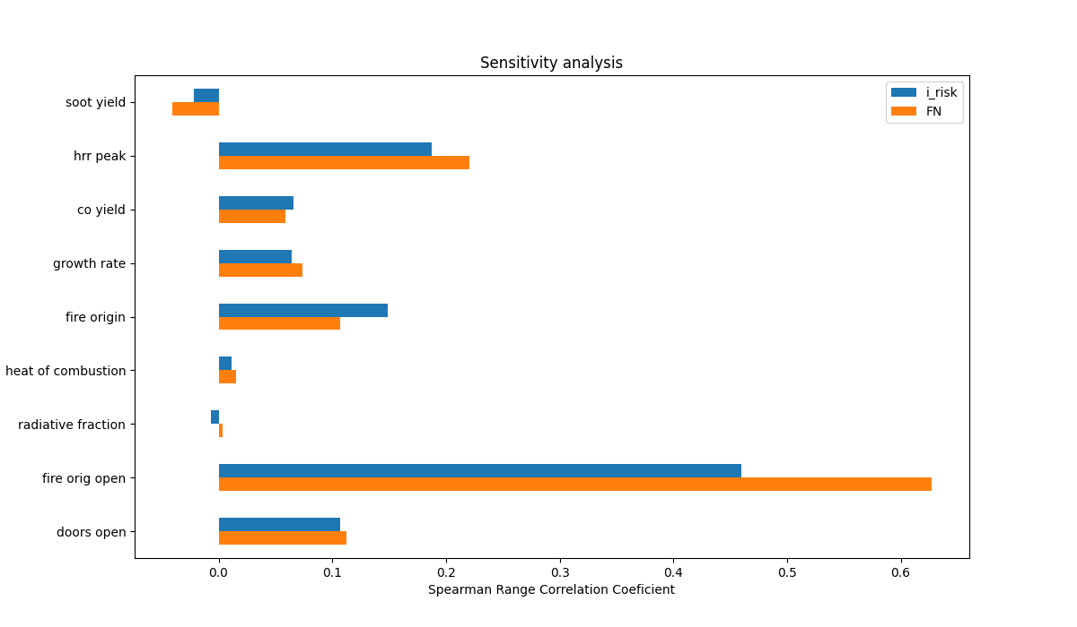
Wynki symulacji
Lokalizacja oraz przyczyny ryzyka

Slide 18
Proponowane rozwiązanie
Drzwi dymoszczelne z samozamykaczem
Prawdopodobieństwo, że drzwi pozostaną otwarte
$$p_{Bernoulli}=0,14$$

Slide 19
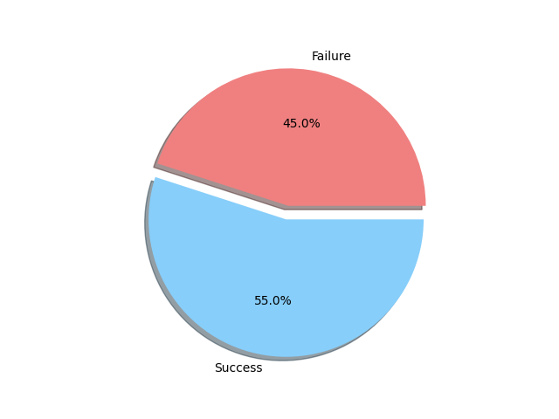
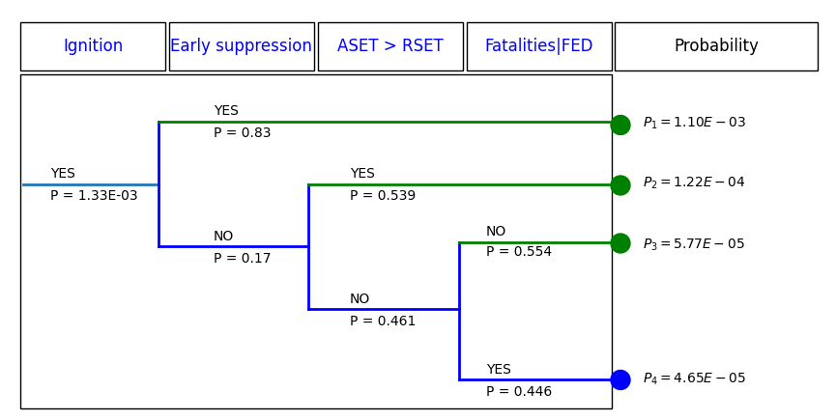
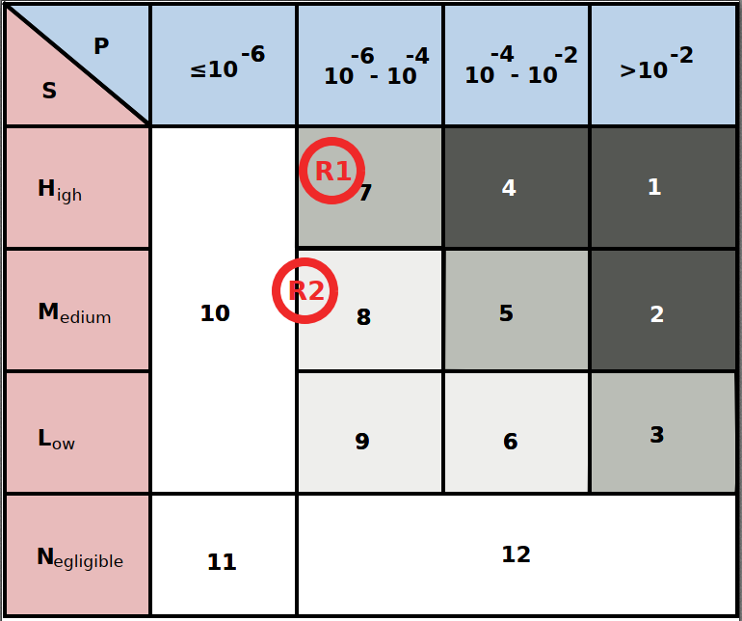
Wyniki symulacji - Ryzyko
Wysokie
Średnie
Niskie
Pomijalne

Slide 20
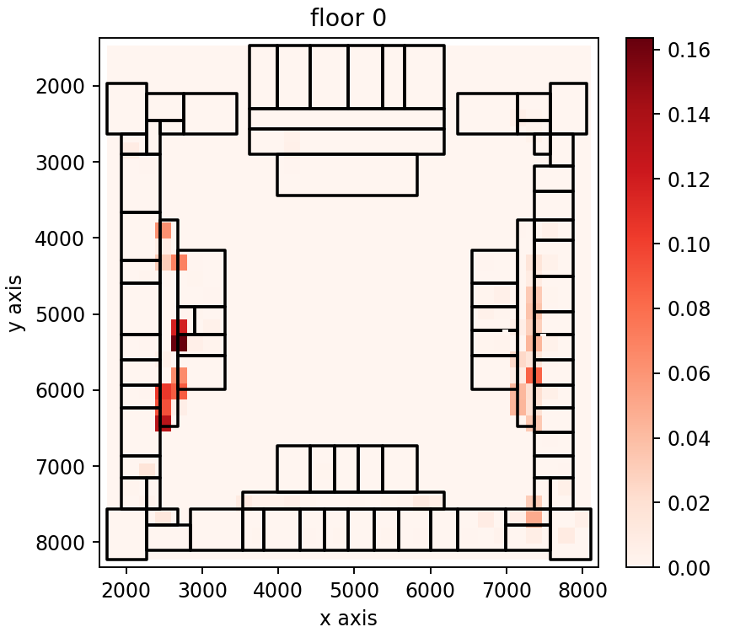
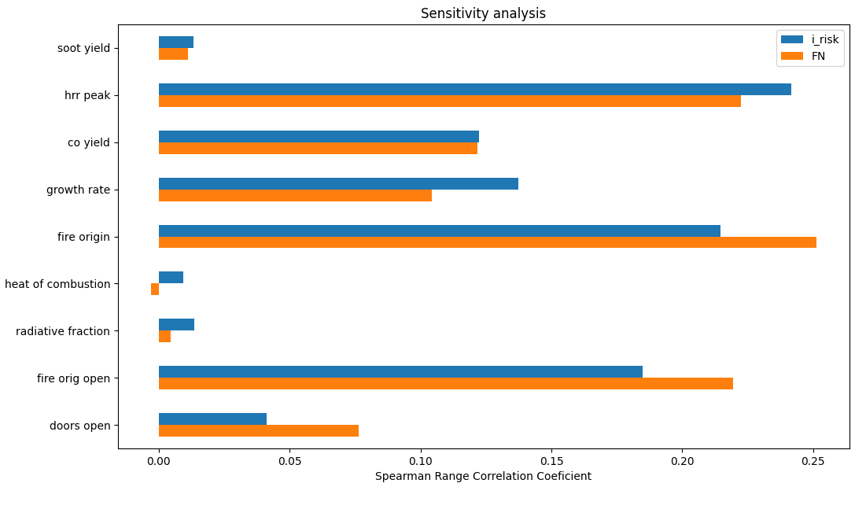
Wyniki symulacji
Lokalizacja oraz przyczyny ryzyka

Slide 21
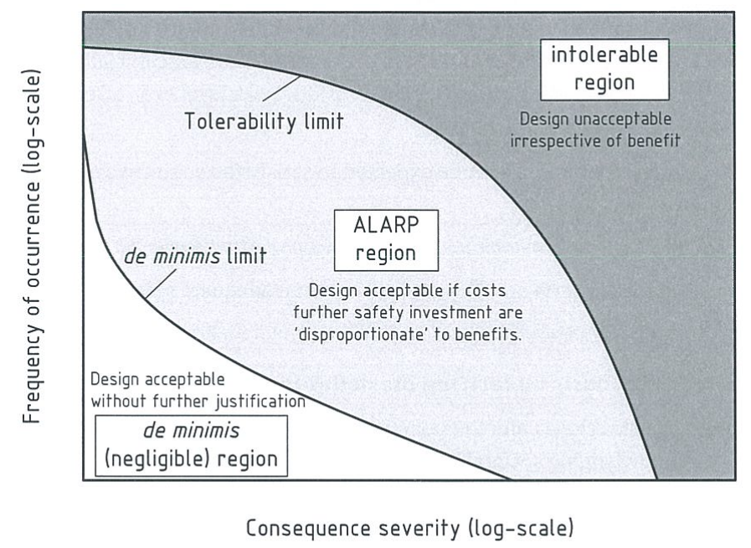
Kategoryzacja ryzyka
Ryzyko śmierci na skutek pożaru w budynku = 4,65 x 10⁻⁵ [1/Rok]
SFPE Risk ranking matrix
PD 7974-7 2019
Wysokie
Średnie
Niskie
Pomijalne

Slide 22
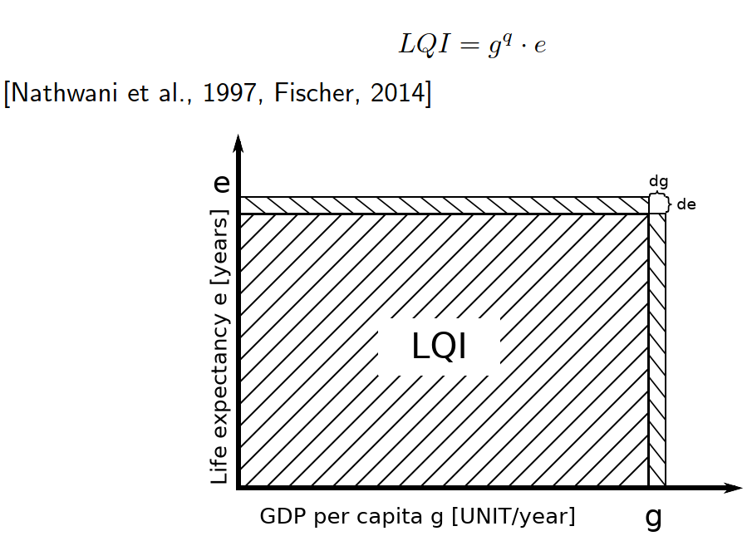
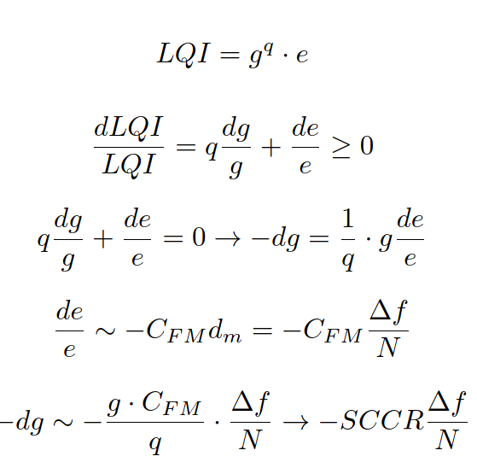
Life Quality Index

Slide 23
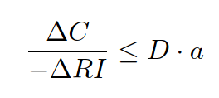
Analiza koszt-zysk
PD 7974-7 ALARP Kryterium
$$\frac{Koszty inwestycji w bezpieczeństwo}{Uniknięte straty}≤1$$
Koszty inwestycji = Wykonie + utrzymanie i konserwacja
Uniknięte straty = Śmierć + Hospitalizacja + Straty w mieniu

Slide 24
Analiza koszt-zysk
Uniknięte straty
Śmierć
$$ΔD_{f}=Δf⋅SCCR$$
$$Δf−średnia ważona zejść śmiertlnych na skutek pożaru obliczna przez Aamks$$
Ciężkie obrażenia
$$ΔD_{i}=Δi⋅ζi$$
$$Δi −średnia ważona zejść ciężkich obrażeń na skutek pożaru obliczna przez Aamks$$
$ζi$ – Koszty hospitalizacji
Straty w mieniu
$$ΔD_{d}=Δd⋅ζd$$
$$Δd −Zmniejszenie strat$$
$ζd$ – Wartość strat

Slide 25
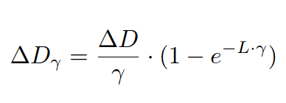
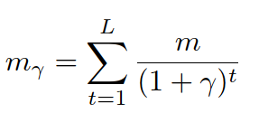
Analiza koszt-zysk
Dyskontowanie
Uniknięte straty
Koszty inwestycji

Slide 26
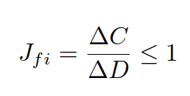
Podejmowanie decyzji na podstawie ryzka

Slide 27
Podsumowanie
Korzyści ze stosowania metody:
Umożliwia całościową ocenę bezpieczeństwa budynku bazując na „wszystkich” scenariuszach pożarowych.
Wykorzystuje podejście ilościowe – jest wolna od błędów eksperckich.
Bazuje na rzeczywistym – a nie idealnym – wykorzystaniu budynku.
Wskazuje miejsce podwyższonego ryzyka w budynku oraz jego przyczyny.
Umożliwia oszacowanie granic racjonalności inwestowania w bezpieczeństwo.

Slide 28
Dziękuję bardzo za uwagę!
Adam Krasuski
akrasuski@sgsp.edu.pl
+48 501 556 592
www.sgsp.edu.pl

